Slide 1

Participantes:
André Cota Guimarães
Anna Laura Reis Dornelas Ribeiro
Frederico Martins Rodrigues
Renan Cleyson Fagundes Pereira
Vinícius Levi Viana De Oliveira

Slide 2

Introdução
Serviços autônomos aumentaram
Mais de 24 milhões trabalhavam por conta própria em 2019
COVID-19 aumentou ainda mais os desempregos.

Slide 3

Problemas
Necessidade de integrar o meio digital com a prestação de serviços
Redes sociais são usadas, porém não têm o foco de divulgação de serviços
Necessidade de organizar a sua agenda de serviços

Slide 4

Solução
Suprir a demanda de divulgação de serviço
Tornar mais seguro a troca de informações
Facilitar a comunicação entre pessoas próximas que procuram serviços em prestam serviços

Slide 5


Estamos aqui para solucionar isso!
Viemos para intermediar e tornar a troca de serviços e comunicação uma tarefa mais simples e segura de se realizar.

Slide 6

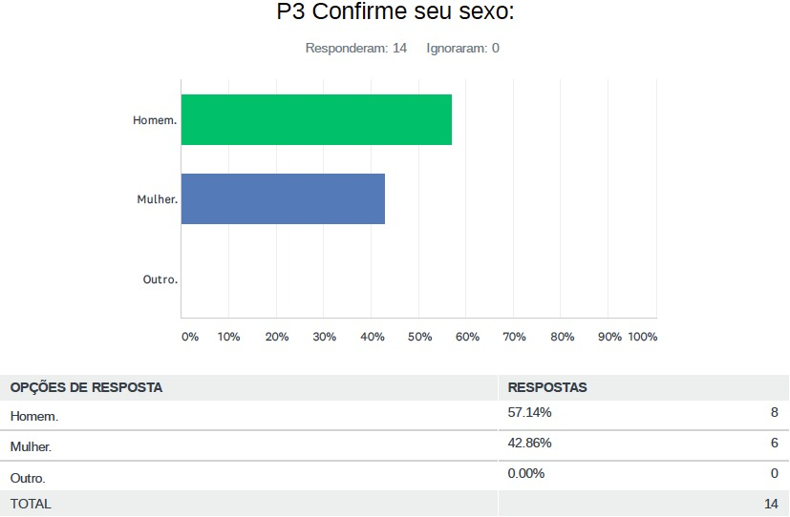
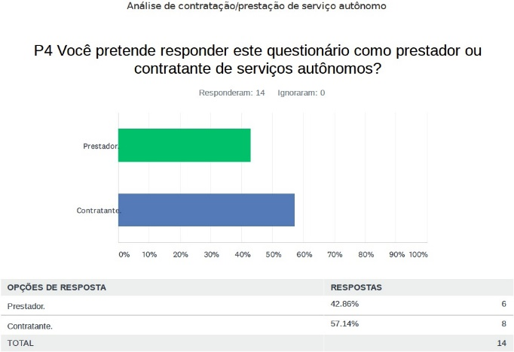
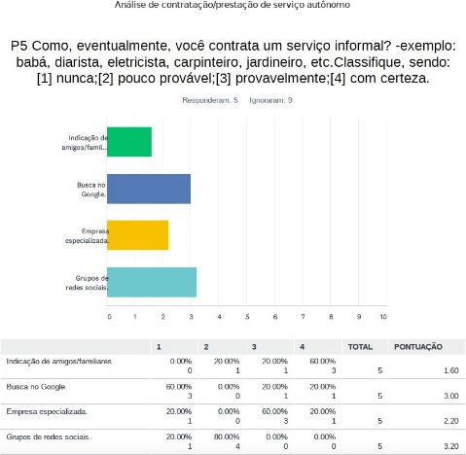
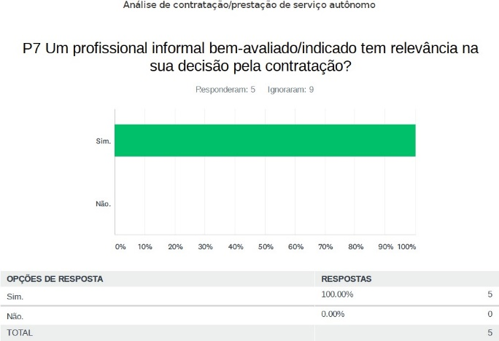
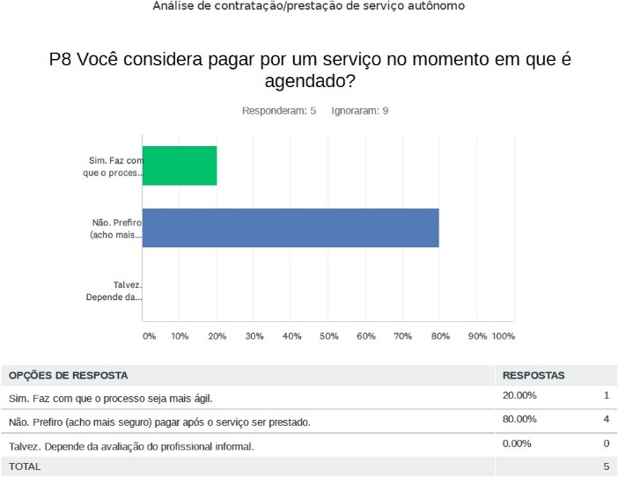
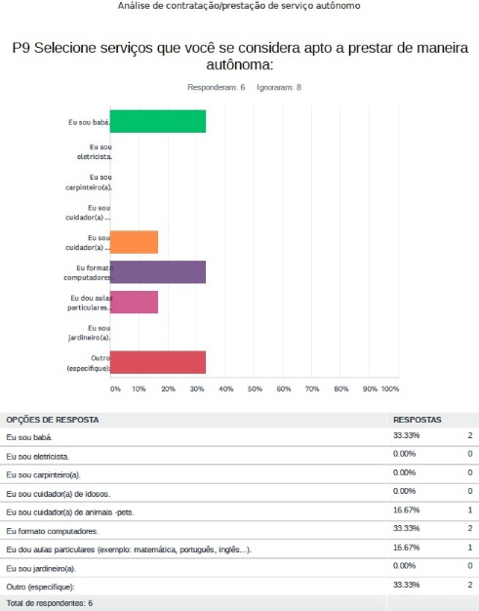
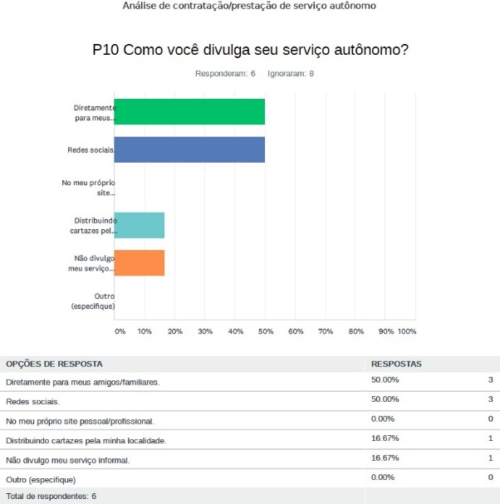
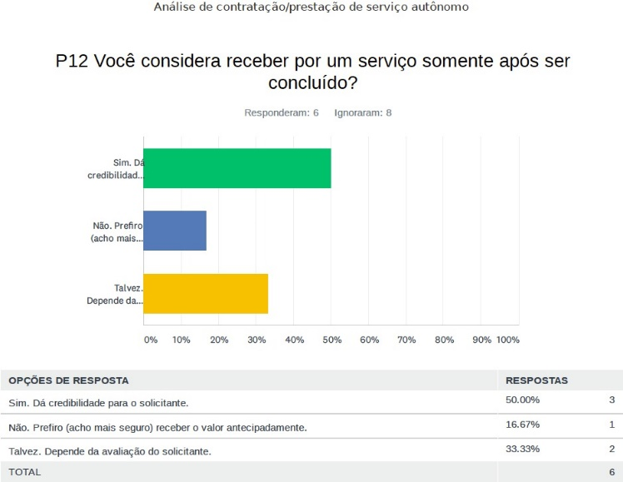
Pesquisa

Slide 7

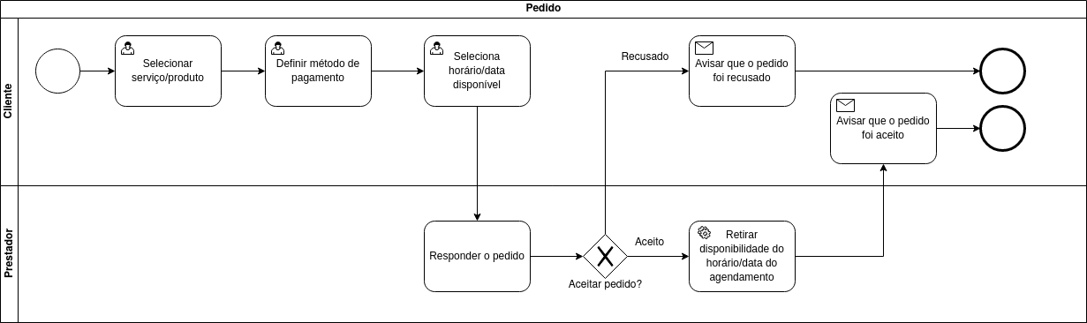
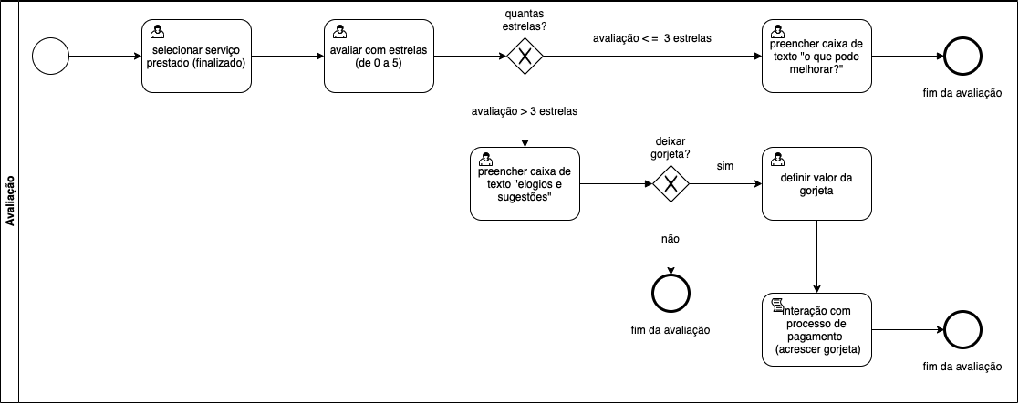
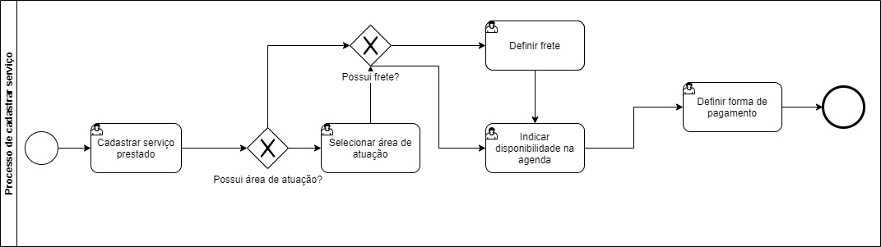
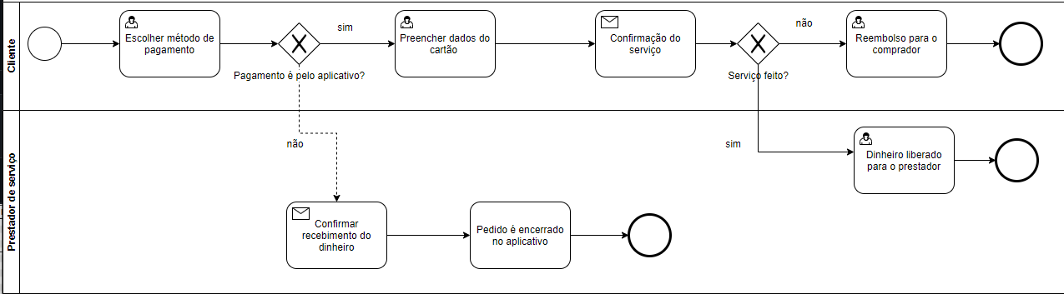
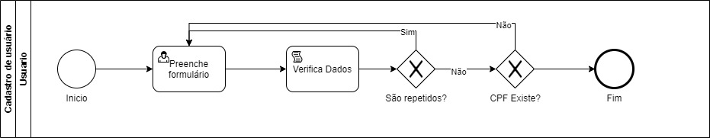
Processos da aplicação

Slide 8

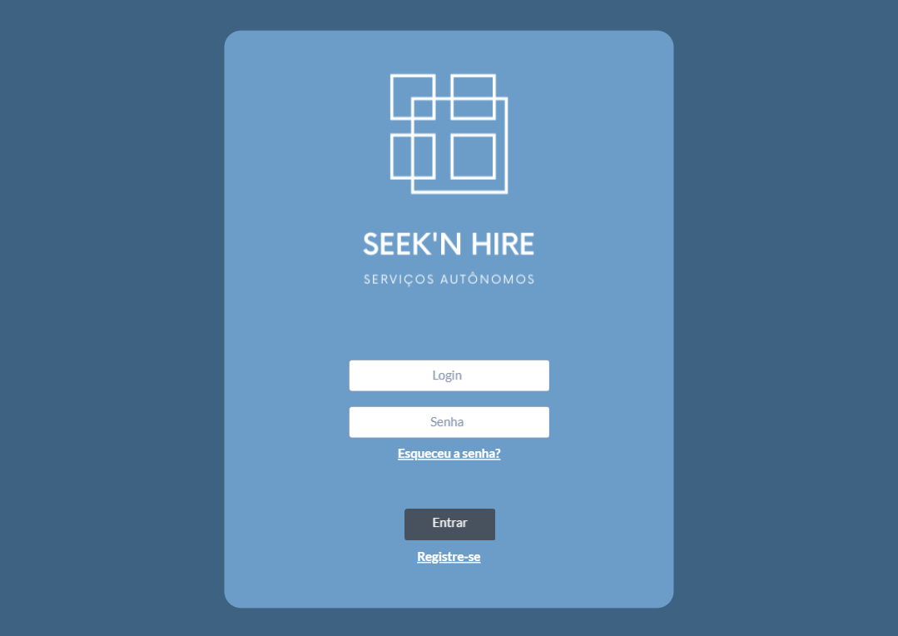
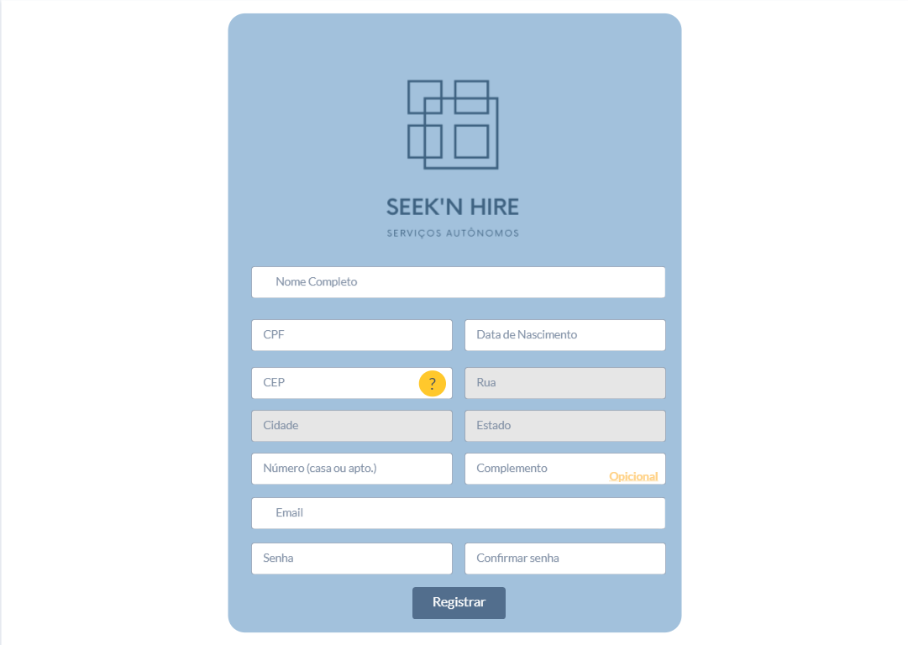
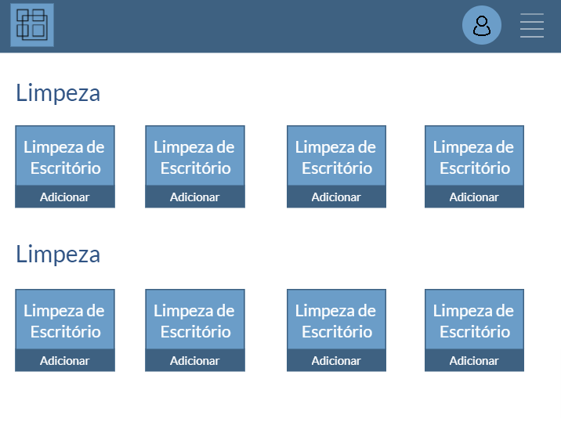
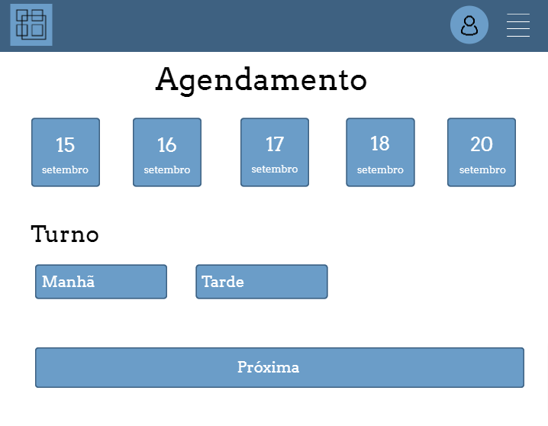
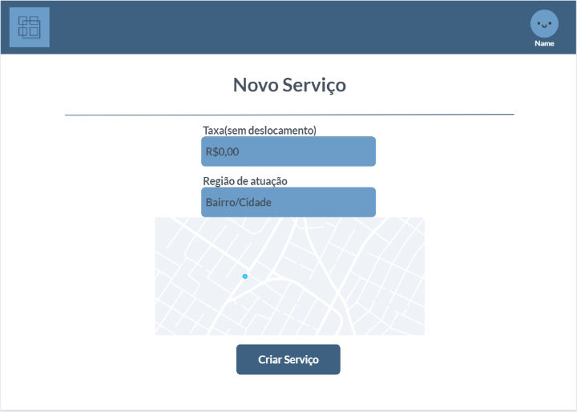
Wireframes

Slide 9

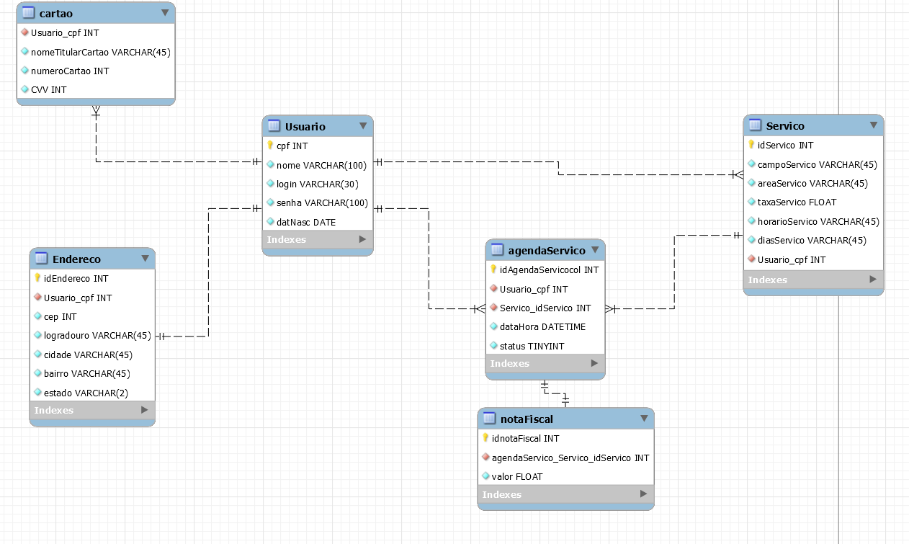
Modelagem do banco

